Slide 1


Universidad Autónoma del Estado De México
Facultad de Enfermería y Obstetricia.
ESPECIALIDAD DE GERONTOLOGIA.
Dra. Miriam Gómez Ortega
PROYECTO TERMINAL I.
“Elaboración de Instrumento ”
Tipo de unidad e aprendizaje: curso
Créditos: 5
Carácter de la unidad de aprendizaje: Obligatoria
Modalidad: presencial

Slide 2

Elaboración de Instrumento

Slide 3
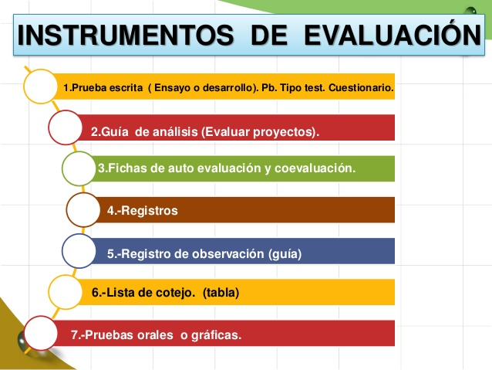

Slide 4

Métodos Y Técnicas
DE Recolección DE DATOS

Slide 5
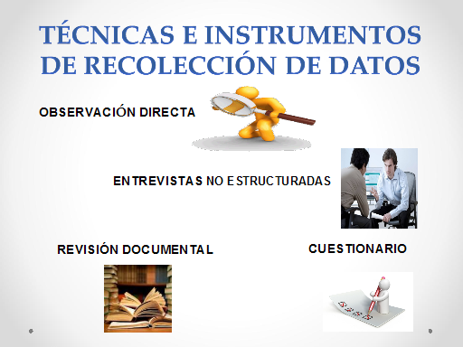

Slide 6
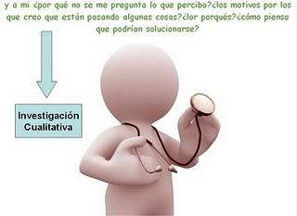
Observación
Grupo Focal
Entrevista profunda.
Técnicas cualitativas de investigación

Slide 7

Técnicas cuantitativas de investigación.
Observación: Dirigida
Encuestas Cuestionario o formularios .
Entrevistador
Auto administrado

Slide 8
FUENTES DE RECOLECCIÓN DE INFORMACIÓN
FUENTES PRIMARIAS: se obtienen información directa, información de primera mano o desde el lugar de los hechos.
FUENTES SECUNDARIAS: ofrecen información sobre el tema que se va a investigar.

Slide 9
TÉCNICAS DE RECOLECCIÓN DE DATOS
INVESTIGACIÓN CUANTITATIVA
INVESTIGACIÓN CIALITATIVA
Encuestas
Entrevistas
Observación sistemática
Escalas de actitudes
Análisis de contenido
Test estandarizados y no estandarizados
Grupos focales y de discusión
Prueba de rendimiento
Inventarios
Fichas de cotejo
Experimentos
Técnicas proyectivas
Pruebas estadísticas
Entrevista estructurara y no estructurada
Observación sistemática y no sistemática
Historia de vida
Autobiografías
Anécdotas
Relatos
Notas de campo
Preguntas etnográficas
Análisis de documentos
Diarios
Cuadernos
Archivos
Cuestionarios
Métodos sociométricos
Fotografías y diapositivas
Test de rendimiento

Slide 10
PROCESO PARA LA RECOLECCIÓN DE DATOS
1. tener claros los objetivos propuestos en la investigación y las variables de la hipótesis ( si las hay).
3. Definir las técnicas de recolección de información (elaborarlas y validarlas).
4. Recoger la información para luego procesarla para su respectiva descripción, análisis y discusión.
2. Haber seleccionado la población o muestra objeto de estudio.

Slide 11


Personas
Hechos
Primarias
Secundarias
Fuentes
Material impreso
Material digital
Encuesta
Entrevista
Observación
Electrónica
Cuestionario
Personal
Telefónica
Correo electrónico
Recolección
de la
información
Técnicas
principales
Personal- directa
Con apoyo del equipo para tal efecto
Atreves de la TIC
Claridad en los objetivos de la investigación que va ha realizarse.
Selección de la población o muestra.
Diseño y utilización de técnicas de la recolección de la información.
Recoger la infoemacion.
Pasos

Slide 12
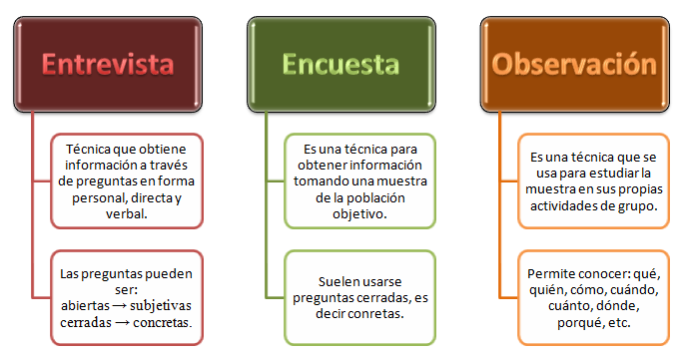

Slide 13

AUTORIZACIÓN DEL ÁREA DEL ESTUDIO
Toda investigación deberá ajustarse a los principios científicos y éticos nacional e internacionalmente aceptados:
INTERNACIONALES
Código de Nuremberg, la Declaración de Helsinki, las Guías Éticas Internacionales para Investigación Biomédica que Involucra a Seres Humanos, del Consejo de Organizaciones Internacionales de la Ciencias Médicas (por sus siglas en inglés CIOMS) y de la Organización Mundial de la Salud (OMS), las Guías para la Buena Práctica Clínica, de la Conferencia Internacional de Harmonización (por sus siglas en inglés ICH)
Legislación Sanitaria Mexicana en Materia de Investigación para la Salud, tales como: La Ley General de Salud, el Reglamento de la Ley General de Salud en Materia de Investigación para la Salud, las Normas Oficiales Mexicanas en la materia y demás disposiciones que establezca la Secretaría de Salud (SSA).
NACIONALES

Slide 14

ORGANISMOS NACIONALES

Slide 15

Toda investigación, ensayo o estudio clínico, en cualquiera de sus fases, para el empleo de insumos para la salud, procedimientos o actividades experimentales en seres humanos o muestras biológicas de seres humanos, con fines de investigación científica, deberá contar con autorización de la Comisión Federal para la Protección contra Riesgos Sanitarios (COFEPRIS).

Slide 16

COMITÉ DE ÉTICA EN INVESTIGACIÓN
El artículo 41 Bis de la Ley General de Salud define “Comité de Ética en Investigación” (CEI), como el responsable de evaluar y dictaminar los protocolos de investigación en seres humanos y muestras biológicas de seres humanos.
Los documentos de la investigación a evaluar deberán incluir: Protocolo de investigación; Carta de Consentimiento Informado; Manual del investigador; Enmiendas a la documentación previamente aprobada; publicidad dirigida para reclutamiento; información dirigida para el sujeto de investigación, etc.

Slide 17

Comités de ética de investigación
El protocolo de la investigación debe enviarse, para consideración, comentario, consejo y aprobación al comité de ética de investigación pertinente antes de comenzar el estudio. a y debe estar debidamente calificado.
El comité debe considerar las leyes y reglamentos vigentes en el país donde se realiza la investigación, como también las normas internacionales vigentes.
Después que termine el estudio, los investigadores deben presentar un informe final al comité con un resumen de los resultados y conclusiones del estudio.

Slide 18

NORMA Oficial Mexicana NOM­012­SSA3­2012
5.4 Es facultad de la Secretaría el seguimiento y control de los proyectos o protocolos de investigación, los cuales deberán ajustarse a los principios científicos y éticos que orientan la práctica médica.
Establece los criterios para la ejecución de proyectos de investigación para la salud en seres humanos.

Slide 19

6. De la presentación y autorización de los proyectos o protocolos de investigación
NORMA Oficial Mexicana NOM­012­SSA3­2012
6.2 Anexo al formato de solicitud de autorización, el proyecto o protocolo de investigación deberá contener como mínimo los siguientes elementos:
6.2.1 Título del proyecto o protocolo de investigación;
6.2.2 Marco teórico;
6.2.3 Definición del problema;
6.2.4 Antecedentes;
6.2.5 Justificación;
6.2.6 Hipótesis (en su caso);
6.2.7 Objetivo general (en su caso, objetivos específicos);
6.2.8 Material y métodos;
6.2.9 Diseño: criterios de inclusión y exclusión, captura, procesamiento, análisis e interpretación de la información;
6.2.10 Referencias bibliográficas;
6.2.11 Nombres y firmas del investigador principal e investigadores asociados (señalar un máximo de 5, en orden de su participación en la investigación); y
6.2.12 Otros documentos relacionados con el proyecto o protocolo de investigación

Slide 20

REGLAMENTO DE LA LEY GENERAL DE SALUD EN MATERIA DE INVESTIGACION PARA LA SALUD
La investigación para la salud es un factor determinante para mejorar las acciones encaminadas a proteger, promover y restaurar la salud del individuo y de la sociedad en general; para desarrollar tecnología mexicana en los servicios de salud y para incrementar su productividad.
La realización de la investigación para la salud debe atender a aspectos éticos que garanticen la dignidad y el bienestar de la persona sujeta a investigación.

Slide 21

ORGANISMOS
INTERNACIONALES

Slide 22
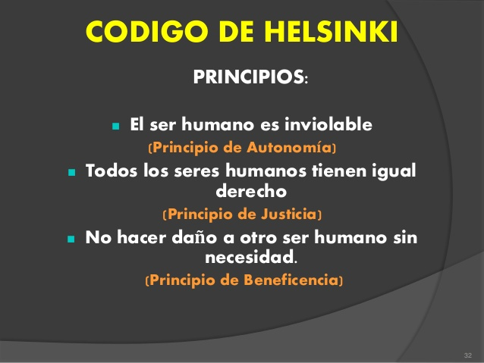
Declaración de Helsinki
Principios éticos para investigación médica en seres humanos
Normas éticas que sirven para promover y asegurar el respeto a todos los seres humanos y para proteger su salud y sus derechos individuales.
El objetivo es generar nuevos conocimientos, este objetivo nunca debe tener primacía sobre los derechos y los intereses de la persona que participa en la investigación.

Slide 23


Consentimiento informado
La participación de personas capaces de dar su consentimiento informado en la investigación médica debe ser voluntaria. Aunque puede ser apropiado consultar a familiares o líderes de la comunidad.
Si el consentimiento no se puede otorgar por escrito, el proceso para lograrlo debe ser documentado y atestiguado formalmente.
La investigación en individuos que no son capaces física o mentalmente de otorgar consentimiento, se puede realizar sólo si la condición física/mental que impide otorgar el consentimiento informado es una característica necesaria del grupo investigado. En estas circunstancias, el médico debe pedir el consentimiento informado al representante legal.

Slide 24
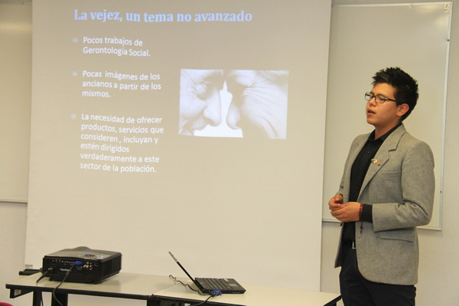
Inscripción y publicación de la investigación y difusión de resultados
Todo estudio de investigación con seres humanos debe ser inscrito en una base de datos disponible al público antes de aceptar a la primera persona.
Se deben publicar tanto los resultados negativos e inconclusos como los positivos o de lo contrario deben estar a la disposición del público.
En la publicación se debe citar la fuente de financiamiento, afiliaciones institucionales y conflictos de intereses

Slide 25
Código de Nüremberg
Publicado el 20 de agosto de 1947, como producto del Juicio de Nüremberg en el que, junto con la jerarquía nazi, resultaron condenados varios médicos por gravísimos atropellos a los derechos humanos.
Dicho texto tiene el mérito de ser el primer documento que planteó explícitamente la obligación de solicitar el Consentimiento Informado, expresión de la autonomía del paciente.
1) El consentimiento voluntario es absolutamente esencial.
2) El experimento debe realizarse con la finalidad de obtener resultados fructíferos para el bien de la sociedad
3) El experimento debe diseñarse y basarse en los resultados obtenidos mediante la experimentación previa con animales y el pleno conocimiento de la historia natural de la enfermedad o del problema en estudio, de modo que los resultados anticipados justifiquen la realización del experimento.

Slide 26


OMS
La OMS apoya la investigación para la salud dentro de los siguientes cuatro objetivos.
Capacidad - prestar apoyo para fortalecer los sistemas nacionales de investigación sanitaria;
Prioridades - fortalecer las investigaciones que responden a necesidades de salud prioritarias.;
Estándares - promover las buenas prácticas de investigación, aprovechando la función básica de la OMS de establecimiento de normas y estándares;
Puesta en práctica - intensificar los vínculos entre las políticas, la práctica y los productos de investigación

Slide 27

CAPACITACIÓN DE RECURSOS
La investigación médica en seres humanos debe ser llevada a cabo sólo por personas con la educación, formación y calificaciones científicas y éticas apropiadas.
La Comisión Interinstitucional para la Formación de Recursos Humanos para la Salud (CIFRHS) es un organismo colegiado interinstitucional que tiene el propósito de identificar las áreas de coordinación entre las instituciones educativas y las de salud en el proceso de formación de recursos humanos para la salud que requiera el Sistema Nacional de Salud.

Slide 28
CAPACITACIÓN
DE
RECURSOS

Slide 29

CAPACITACIÓN DE RECURSOS
8
Entrenamiento del personal que va ha administrar el instrumento y calificarlo
Esta etapa consiste en entrenar y motivar a las personas que habrán de aplicar y codificar respuestas o valores producidos por el instrumento o sistema de medición

Slide 30

DECLARACIÓN DE HELSINKI
La investigación médica en seres humanos debe ser llevada a cabo sólo por personas con la educación, formación y calificaciones científicas y éticas apropiadas. La investigación en pacientes o voluntarios sanos necesita la supervisión de un médico u otro profesional de la salud competente y calificado apropiadamente.
Se debe asegurar compensación y tratamiento apropiados para las personas que son dañadas durante su participación en la investigación.

Slide 31

CÓDIGO DE NÜREMBERG
8) El experimento debe ser conducido únicamente por personas científicamente calificadas. En todas las fases del experimento se requiere la máxima precaución y capacidad técnica de los que lo dirigen o toman parte en el mismo.

Slide 32

Buenas Prácticas Clínicas (ICH-E6-R1)
El investigador principal tiene la responsabilidad de seleccionar a su equipo de trabajo quienes deben tener el conocimiento, educación y entrenamiento en el proceso de la investigación en que esté involucrado cada individuo.

Slide 33

CAPACITACIÓN DE RECURSOS EN LA INVESTIGACIÓN CUALITATIVA
12
El entrevistador o la entrevistadora deben ser altamente calificados en el arte de entrevistar ( se recomienda que el propio investigador sea quien las realice).
El entrenamiento que se sugiere como indispensable para quien efectué entrevistas cualitativas consiste en: técnicas de entrevista, manejo de emociones, comunicación verbal y no verbal, así como programación neurolingüística.

Slide 34
PRUEBA
PILOTO

Slide 35

PRUEBA PILOTO CUANTITATIVA
8
Esta fase consiste en administrar el instrumento a una pequeña muestra para probar su pertinencia y eficacia (incluyendo instrucciones), así como las condiciones de la aplicación y los procedimientos involucrados.
A partir de esta prueba se calcula la confidencialidad y la validez inicial del instrumento.

Slide 36
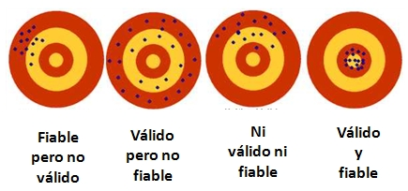
11
La validez, la confiabilidad y la objetividad no deben tratarse de forma separada. Sin alguna de las tres, el instrumento no es útil para llevar acabo un estudio.

Slide 37
CONFIABILIDAD
La confiabilidad es la consistencia que tiene el instrumento y se evalúa mediante una prueba piloto (ensayo del instrumento, según Blanco, 2000).
Se realiza con 2 fines el primero verificar la aplicabilidad de la encuesta y el segundo verificar la consistencia de las respuestas.
Se realiza en unidades de estudio similares a las definitivas del estudio; en cuanto a la cantidad se determinará según la población o muestra a estudiar.
RESULTADOS CONSISTENTES
RESULTADOS COHERENTES
CONFIABILIDAD

Slide 38

10
Existen diversos coeficientes a través de los cuales evaluar la confiabilidad, entre los cuales destacan:
1.-medida de estabilidad(confiabilidad por test-retest)
2.-metodos de formas alternativas o paralelas
3.-Metodo de mitades partidas (split-helves)
4.-Medidas de consistencia interna

Slide 39
Método | Numero de veces que el instrumento es administrado | Numero de versiones diferentes del instrumento | Numero de participantes que proveen los datos | Inquietud o pregunta que contesta
Estabilidad (test-retest) | Dos veces en tiempos distintos | Una versión | Cada participante responde al instrumento dos veces | ¿responde los individuos de una manera similar a un instrumento si se les administra dos veces?
Formas alternas | Dos veces al mismo tiempo o con una diferencia de tiempo muy corta | Dos versiones diferentes, pero equivalentes | Cada participante responde a cada versión del instrumento. | Cuando dos versiones de un instrumento son similares, ¿hay convergencia o divergencia en las respuestas a ambas versiones?
Formas alternas y pruba-posprueba | Dos veces en tiempo distintos | Dos versiones diferentes pero equivalentes | Cada participante responde a cada versión del instrumento. | Cuando dos versiones de un instrumento son similares, ¿hay convergencia o divergencia en las respuestas a ambas versiones?
Mitades partidas | Una vez | Una fragmentada en dos partes equivalentes | Cada participante responde a la única versión | ¿son las puntuaciones d una mitad del instrumento similares a las obtenidas en la otra mitad?
Medidas de consistencia (alfa y KR-20 y 21) | Una vez | Una versión | Cada participante responde a la única versión | Las respuestas a los ítems del instrumento son coherentes
9

Slide 40
Como se sabe si un instrumento de validación es confiable y valido
7
X= t+e
X= Valores observados (resultados disponibles)
t= Valores verdaderos
e= Grado de error en la medición

Slide 41

7
La confiabilidad debe arrojar un resultado mayor a 0,70 o 70% para ser aceptado el instrumento en un rango confiable para su aplicación definitiva.
0= Nula confiabilidad
1= Máximo de confiabilidad
.25= Baja confiabilidad
.50= Confiabilidad media o regular
.75=confiabilidad aceptable
>90= Confiabilidad elevada

Slide 42


VALIDEZ
6
Grado en que un instrumento en
verdad mide la variable que se busca medir.
Validez total= validez de contenido + validez de criterio + validez de constructo

Slide 43
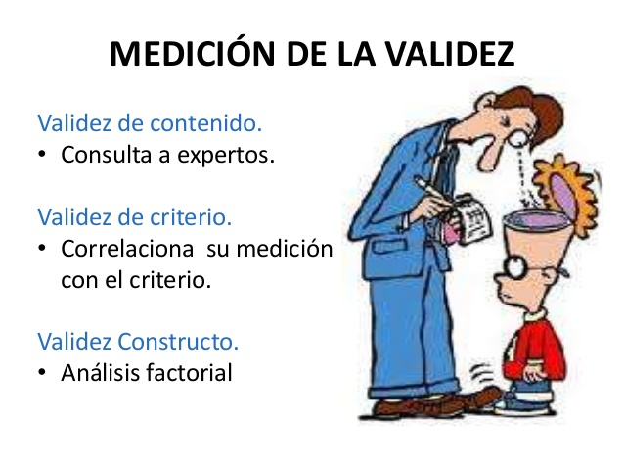
Como evaluar validez
4
Validez de contenido: opiniones de expertos
Validez de criterio: correlacionar las puntaciones de los participantes obtenidas por medio del instrumento con sus valores logrados en el criterio; ejempló (Lawton & Brody/ Índice de Kats).
Validez de constructo: Análisis de factores, cuantas dimensiones integran a una variable y que ítems conforman cada dimensión.

Slide 44
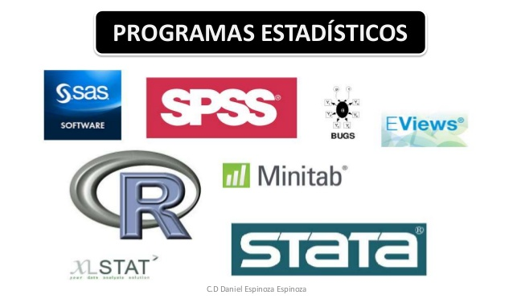
Pasos en programas estadísticos
5
Minitab: Estadísticas (statistics) Confiabilidad/supervivencia (Reliability/survival) y

Slide 45
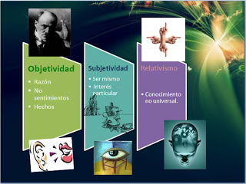
Objetividad
11
Se refiere al grado en que el instrumento es permeable a la influencia de los sesgos y tendencias de los investigadores que lo administran, califican e interpretan (Mertens,205).
Ejemplo:
1.- Pistola láser para medir la velocidad de un automóvil.
2.-Detector de mentiras.
3.-Pruebas proyectivas.

Slide 46
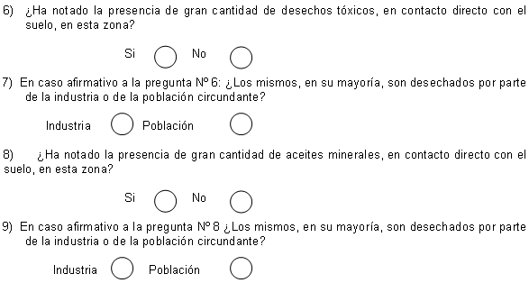
12
PRUEBA PILOTO CUALITATIVA
En la investigación cualitativa las primeras entrevistas son abiertas y de tipo “piloto”, y van estructurándose conforme avance el trabajo de campo, pero no es lo usual que sean estructuradas.
Las entrevistas se dividen en: estructuradas, semi estructuradas o no estructuradas o abiertas (Grinnell y Unrau,2007)

Slide 47
Referencias:
1.-Bernal Torres Cesar Augusto, Metodología de la investigación 3° Ed. PEARSON 210 Pp.78
2.-Hernandez SR, Fernández CC, Baptista LP. Metodología de la investigación. 5° Ed. Mc Graw Hill. 2010. Pp.5
3.-Hernandez SR, Fernández CC, Baptista LP. Metodología de la investigación. 5° Ed. Mc Graw Hill. 2010. Pp.8
4.- Hernandez SR, Fernández CC, Baptista LP. Metodología de la investigación. 5° Ed. Mc Graw Hill. 2010. Pp.304
5.- Hernandez SR, Fernández CC, Baptista LP. Metodología de la investigación. 5° Ed. Mc Graw Hill. 2010. Pp.305
6.-Hernandez SR, Fernández CC, Baptista LP. Metodología de la investigación. 5° Ed. Mc Graw Hill. 2010. Pp.201
7.-Hernandez SR, Fernández CC, Baptista LP. Metodología de la investigación. 5° Ed. Mc Graw Hill. 2010. Pp.207
8.-Hernandez SR, Fernández CC, Baptista LP. Metodología de la investigación. 5° Ed. Mc Graw Hill. 2010. Pp.210
9.-Hernandez SR, Fernández CC, Baptista LP. Metodología de la investigación. 5° Ed. Mc Graw Hill. 2010. Pp.303
10.- Hernandez SR, Fernández CC, Baptista LP. Metodología de la investigación. 5° Ed. Mc Graw Hill. 2010. Pp.208
11.- Hernandez SR, Fernández CC, Baptista LP. Metodología de la investigación. 5° Ed. Mc Graw Hill. 2010. Pp.207
12.- Hernandez SR, Fernández CC, Baptista LP. Metodología de la investigación. 5° Ed. Mc Graw Hill. 2010. Pp.418

